Slide 1

О реализации в Комплексе проектов, направленных на профилактику деструктивных зависимостей и пропаганду здорового образа жизни
Материалы подготовлены:
Руководитель структурного подразделения по молодежной политике и воспитательной работе - Артюхина Татьяна Алексеевна;
Руководитель психологической службы – Вишневецкая Екатерина Константиновна;
Отв. за работу отдела реализации программ дополнительного образования (Блок дополнительного образования) - Нефёдова Наталья Анатольевна;
Педагог-психолог, социальный педагог – Генерозова Любовь Игоревна

Slide 2
Основа системы профилактики
Дополнительное образование
Внеурочная занятость
Информационное просвещение

Slide 3
Дополнительное образование
287 программ размещено на портале госуслуг
СП «Колледж» - 1390 чел. (бюджет), 1571 чел. (внебюджет), СП «Детский сад» - 220 чел. (бюджет), СП «Школа» - 1370 чел. (бюджет), 100 чел. (англ. язык), 100 чел. (платные кружки и секции)
в рамках государственной программы Российской Федерации «Доступная среда» для обучающихся c ограниченными возможностями здоровья и детей-инвалидов – открыты объединения дополнительного образования СП «СОШ» - «Добрые руки», СП «Колледж» – «Данила – мастер», «Развитие творческих способностей»

Slide 4
Внеурочная занятость
Внутрикомплексные и городские мероприятия
Конкурсы различного уровня
Бесплатное посещение театров, музеев и др.
Участие в рейтинговых конкурсах, рекомендованных ДОгМ
Спортивные соревнования
Конкурсы для обучающихся с ОВЗ
Конкурсы художественной направленности
Военно-патриотические конкурсы
Конкурсы для дошкольников
Музейные конкурсы
Конкурсы по ПДД и др.

Slide 5
Проекты взаимодействия с организациями
МНПЦ наркологии
НИИ гигиены
КДН
ГППЦ
ОДН

Slide 6
«Раннее выявление немедицинского потребления ПАВ» (тестирование на наркотики)
Проведение родительского собрания, лекция по профилактике наркомании, получение письменного информированного согласия на участие в процедуре тестирования
Консультация родителей по вопросам участия в тестировании на наркотики
Мотивационное консультирование в группах учащихся
Осмотр психиатром-наркологом и беседа с обучающимся, забор биологического материала в специально оборудованном медицинском кабинете

Slide 7
«Раннее выявление немедицинского потребления ПАВ» (тестирование на наркотики)
Проведена большая подготовительная работа классными руководителями, педагогами-организаторами, педагогами-психологами, результатом чего явилось увеличение количества студентов, прошедших профилактическое тестирование
2015 – 2016 уч. год 74,6%
2016 – 2017 уч. год 87,2%

Slide 8
работа с городским психолого-педагогическим центром

Slide 9

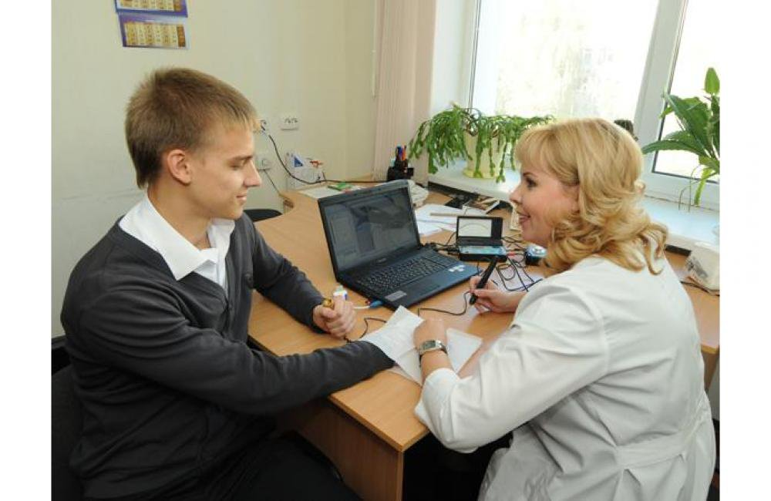
Совместная работа с НИИ гигиены
Совместная работа с НИИ гигиены
Направления и темы:
Особенности гигиены подростка
Профилактика ЗОЖ
Профилактика психосексуального развития

Slide 10
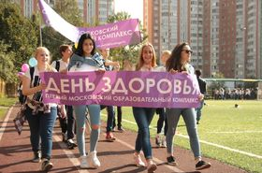
Проекты ПЦК физического воспитания по пропаганде ЗОЖ
Спортивные секции (ОФП, волейбол, баскетбол, настольный теннис, футбол, атлетическая гимнастика в СП «Школа», СП «Колледж», плавание в СП «Детский сад»)
Соревнования (районные, городские, всероссийские, товарищеские матчи и др.)
Дни здоровья
Программа ГТО
Взаимодействие с ДЮСШ

Slide 11

Количество участников задействованных в физкультурно - спортивных мероприятиях

Slide 12

Проект взаимодействия со Сретенским монастырём

